Slide 4
На факультете медицинской кибернетики и управления в здравоохранении обучается 147 студентов.

Slide 5
Процент охвата профчленством от общего числа сотрудников и студентов ФМКиУЗ (87%)

Slide 6
Активно участвуем в профсоюзной и общественной жизни Университета.

Slide 7
Участие в торжествах посвященных 72-летию Университета.

Slide 9
Мы почувствовали себя вольтерьянцами

Slide 10
КРЯК

Slide 11
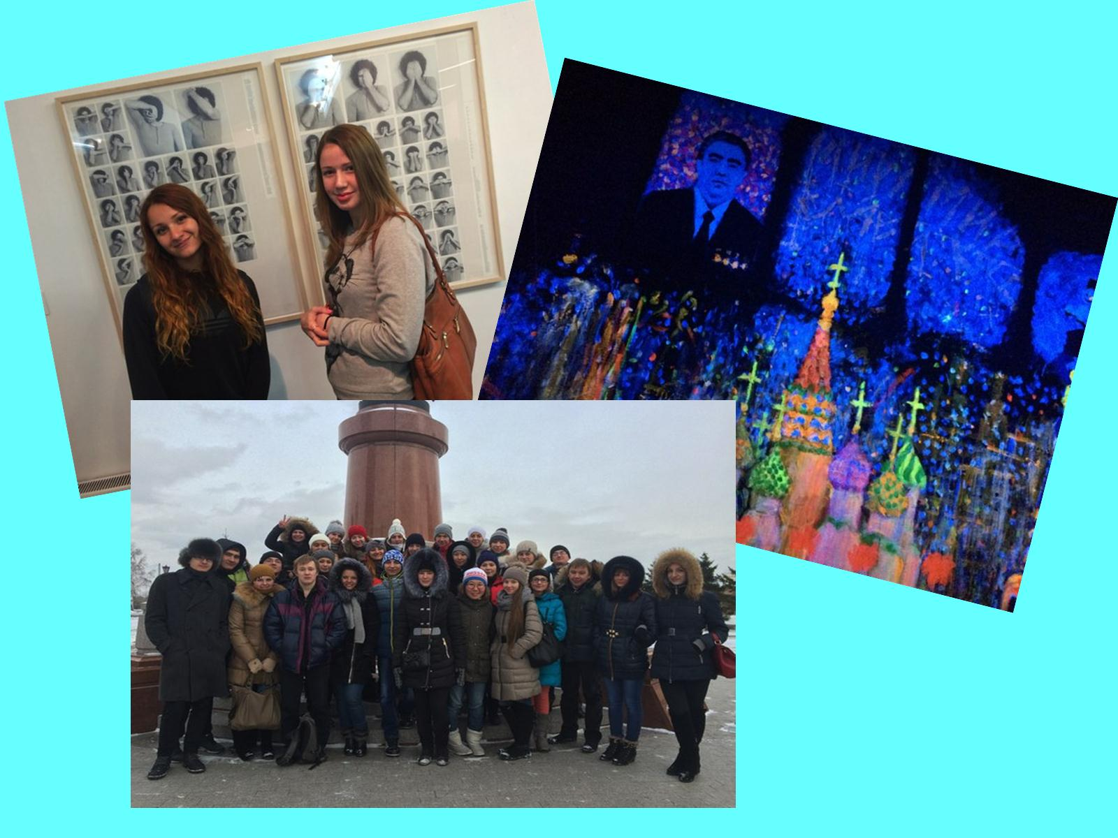

Slide 13
СПИСОК членов профсоюзного комитета факультета медицинской кибернетики и управления в здравоохранении Красноярского государственного медицинского университета

